Slide 1
Углерод.
Шурыгина Г.А.
учитель химии МАОУ СОШ № 4
п. Новоорск

Slide 2
Загадка:
Горю я синим пламенем,
Угаром угрожаю.
Когда совсем сгораю я,
Из печки улетаю.
...

Slide 3
Немного истории
В 17-18 веках,в период расцвета теории флагистона,считали,что уголь полностью состоит из этого таинственного вещества.И только А.Л.Лавуазье,изучая горение угля на воздухе и в кислороде пришёл к выводу,что уголь - простое вещество и назвал новый элемент Carboneum.

Slide 4
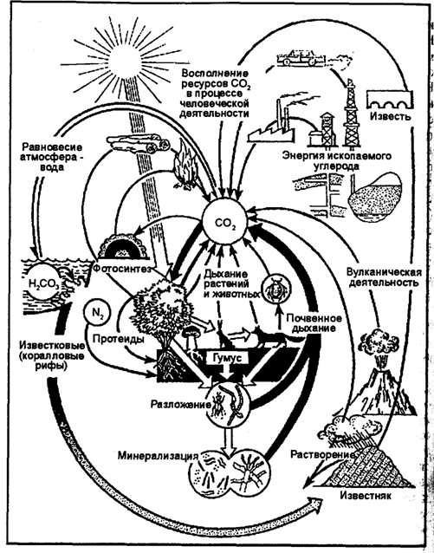
Круговорот углерода

Slide 5
Стихотворение.
Он повсюду на Земле –
В нефти, в газе и в угле.
А ещё без Углерода
Не живет совсем природа.
Все живые существа
Состоят из вещества,
В нем приятель Углерод
Обязательно живёт.
И внутри меня и мамы
Углерода килограммы!

Slide 6
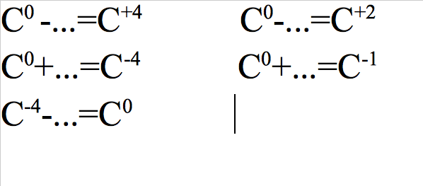
Самостоятельная работа по теме: “ Строение атома углерода”
1уровень Изобразите строение атома углерода | 2уровень Изобразите строение атома углерода электронную и графическую формулы. | 3уровень Изобразите строение атома углерода, заполните схемы.

Slide 7
Аллотропия-это способность атомов одного химического элемента образовывать несколько простых веществ.
Эти простые вещества называются аллотропными видоизменениями или модификациями

Slide 8
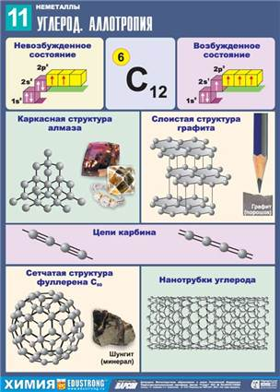
Аллотропные модификации углерода

Slide 9
Явление адсобции открыто русским химиком Товием Егоровичем Ловицем.
На основе его Николай Дмитриевич Зелинский разработал фильтрующий противогаз.

Slide 10
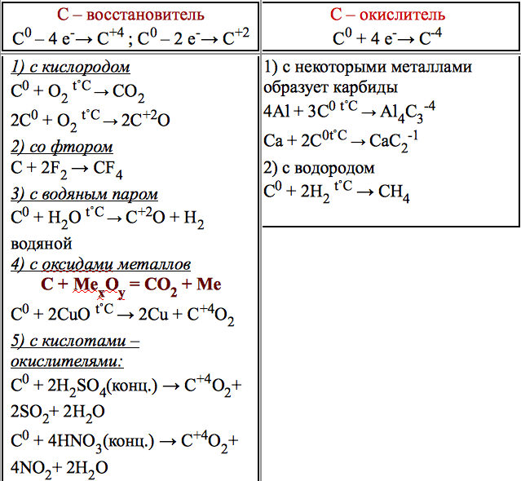
Химические свойства углерода

Slide 11
Задание на закрепление:
1. Конфигурация внешнего электронного уровня элементов подгруппы углерода:
а) ns²np² ^{б)} ns²np³ в) ns²np⁴ г) ns¹np²
2. Наиболее характерная валентность элементов подгруппы углерода:
а) II ^{б)} III в) IV г) V
3. Неметаллические свойства элементов подгруппы углерода в группе сверху вниз:
а) уменьшаются б) уменьшаются, затем возрастают
в) возрастают г) не изменяются

Slide 12
4. Углерод является:
а) восстановителем б) восстановителем и окислителемв) окислителем г) не проявляет окислительно-восстановительных свойств
5. Атомную слоистую кристаллическую решетку имеет:
а) алмаз б) графит
6. Наибольшей прочностью отличается кристаллическая решетка:
а) атомная б) ионная
в) атомная слоистая г) молекулярная
7. Наиболее химически активна аллотропная модификация углерода:
а) алмаз б) графит

Slide 13
Домашнее задание:
Параграф 33 .
Напишите уравнение реакции взаимодействия углерода с оксидом железа (III),составьте электронный баланс, укажите окислитель и восстановитель.

